Slide 1

Лекц 10.
Бараа материалын нөөцийн удирдлагын үндсэн ойлголт,
Худалдан авах шийдвэр гаргалт
S.EEM101
Инженерчлэлийн эдийн засаг
Engineering Economy
ШУТИС-ийн МХТС, холбооны салбарын багш Ц.Балжинням
Улаанбаатар хот. 2023-24.Хавар.

Slide 2
Хичээлийн суралцахуйн үр дүнгүүд
Оюутан энэ сэдвийг судалснаар дараах ур чадваруудтай болсон байна.
д/д | Суралцахуйн үр дүнгүүд | Суралцахуйн үр дүнг илэрхийлэх үйл үг | Суралцахуйн үр дүнгийн түвшин (Блумын) | CLOs хамаарал
1 | Нөөцийн удирдлага/хяналтын тухай ойлголт, нэр томъёо, ач холбогдлыг тайлбарлах, ашиглах | Тайлбарлах (Explain) Хэрэглэх (Apply) | Ойлгох, Хэрэглэх | 1, 3
2 | Нөөцийн захиалга/төлөвлөлтийн аргуудыг ойлгох, ашиглах | Тайлбарлах (Explain) Хэрэглэх (Apply) Шийдэх /Solve/ | Ойлгох, Хэрэглэх | 1, 3
3 | Сэдэвтэй холбоотой материалуудыг ашиглах | Гүйцэтгэх (Function) | Ойлгох, Хэрэглэх | 4

Slide 3
Хичээлийн агуулга
Бараа материалын нөөцийн зардлын ангилал
  Бараа материалын нөөцийн тодорхойлолт, бүрэлдэхүүн хэсгүүд, хадгалалтын зардал, захиалгын зардал, захиалга буцаалтын зардал
Бараа материалын нөөцийг ангилах систем
  Нөөцийг ангилах АВС систем, нөөцийн үүргүүд
Бараа материалын нөөцийн удирдлагын загвар
  Худалдан авалтын хэмнэлттэй тооны захиалгын загвар, үйлдвэрлэлийн загвар, үнийн хөнгөлөлттэй загвар, аюулгүйн нөөц
Үйлдвэрлэх, эсвэл худалдан авах нийдвэр гаргалт
  Хугарлын цэгийн шинжилгээн дээр тулгуурлан худалдах, худалдан авах шийдвэр гаргах

Slide 4
Бараа материалын нөөцийн үндсэн ойлголт (1)
Бараа материалын нөөц – үйл ажиллагааны системийн уян хатан байдлыг хангахад чухал үүрэгтэй.
Нөөц гэдэгт үйлдвэрлэл, үйлчилгээг явуулах зорилгоор тухайн байгууллагад хадгалагдаж байгаа түүхий эд, материал, худалдан авсан бараа материал, дуусаагүй үйлдвэрлэл, эцсийн бэлэн бүтээгдэхүүн, багаж төхөөрөмжүүд (сэлбэг хэрэгсэл) орно.
Түүхий эдийг бараа материал гэдэг ойлголтоос ялгаж ойлгох хэрэгтэй.
Түүхий эд –
зөвхөн бүтээгдэхүүнийг үйлдвэрлэхэд хэрэглэгдэх бүх төрлийн материалыг хамааруулдаг.
Бараа материал – бүтээгдэхүүний үйлдвэрлэлд шууд ашиглагдахгүй боловч үйл ажиллагааг явуулахад зайлшгүй хэрэглэгддэг шууд бус материал, конторын хэрэгсэл, үйлдвэрлэл үйл ажиллагааг явуулахад ашиглагдах шатах, тослох материалыг оруулдаг.
Notes:
эцсийн бэлэн бүтээгдэхүүн-орлого олох блмжит бүтээгдэхүүн, складад бгаа. Багаж төхөөрөмжүүд хайч, зүү, утас, цаасан эсгүүр. Алх бахь, тестер, гагнуур. сэлбэг хэрэгсэл – эвдрэх элэгдэхийг мэдэж бгаа учир урьдчилан худалдаж аваад, хийж бүтээгээгэд бэлдэнэ.

Slide 5
Бараа материалын нөөцийн үндсэн ойлголт (2)
Эцсийн үндсэн бүтээгдэхүүний хэмжээнээс хамаардаг
Хамааралгүй эрэлттэй нөөцийн эрэлтийг прогнозчлох замаар тодорхойлно.
Жишээ: Мотоциклийн дугуйны хэрэгцээ үйлдвэрлэх мотоциклийн тооноос хамаарна
Эцсийн бүтээгдэхүүнийг үйлдвэрлэхэд түүний тодорхой хэсэг, бүрэлдэхүүн элемент болж ашиглагддаг зүйл.
Эцсийн бэлэн бүтээгдэхүүн ордог. Бэлэн бүтээгдэхүүн гэдэг нь худалдаж борлуулагддаг өөр ямар нэг бүтээгдэхүүнийг үйлдвэрлэхэд оролцдоггүй зүйл юм.
Хамааралтай эрэлттэй нөөцийн хэрэгцээ нь үндсэн бүтээгдэхүүний үйлдвэрлэлийн төлөвлөгөөгөөр тодорхойлогддог.
Notes:
Түүхий эд, материалын нөөц нь үйлдвэрлэгчийн үйл ажиллагааны бэлэн байдлыг хангаж, түүнийг бэлтгэн нийлүүлэгчээс байнгын хараат байдалд орохоос сэргийлдэг.
Завсрын бүтээгдэхүүний нөөц нь бүтээгдэхүүний шугам дах суурь машинууд хоорондын, харин бэлэн бүтээгдэхүүний нөөц нь үйлдвэрлэгч, хэрэглэгчийн хоорондын хамаарлыг зохистой түвшинд байлгаж үйлдвэрлэлийн үйл ажиллагаа сааталгүй явагдах боломжийг бүрдүүлдэг.
Хамааралтай эрэлттэй нөөцийн хэрэгцээ нь үндсэн бүтээгдэхүүний үйлдвэрлэлийн төлөвлөгөөгөөр тодорхойлогддог.
Хамааралтай эрэлттэй –Мотоцикл үйлдвэр– 1000 мото-д 2000> их дугуйг- дугуй үйлдвэрлэдэг өөр үйлдвэрээс (+10%) захилна г.м.
Хамааралгүй эрэлттэй нөөц – Хэрэглэгчдэд очиход бэлэн болсон бүтээгдэхүүн. Хэр хэмжээний хамааралгүй нөөцийг бэлдэх бэ гэдгийг хэрхэн, яаж тооцоолох бэ? Эрэлтийг л тооцоолох хэрэгтэй, бид өмнө нь шугаман рег тэгш-г гаргадаг шиг. Зах зээлийг судлаад, эрэлтийн тоон хэмжээг тооцоолоод, тэр л хэмжээний бүтээгдэхүүнийг үйлдвэрлэнэ гэсэн үг. Жнь: 100 мянган талх үйлдвэрлэх хүчин чадалтай. Хэрэглэгчид 60 мянга-г л худалдаж авдаг байг. Хэдийг үйлдвэрлэх бэ? 80-г үйлдвэрлэхэд 20-н нөөцийн илүүдэл-алдагдал хүлээх тул 60-г хийх хэрэгтэй. 40-г үйлдвэрлэхэд 20-н нөөцийн дутагдал хүлээх тул 60-г хийх хэрэгтэй. Олж болох ашгийг олж чадсангүй. Ийм учир нөөцийг сайтар тооцох хэрэгтэй. Эрэлтийг тодорхойлсон тохиолдолд үйлдвэрлэлийн ү.а-г тасралтгүйгээр зөв бх боломж бүрдэнэ. Үйлдвэрлэлийн ү.а тасалдвал том эрсдэл үүснэ. Хэрэглэгчийн итгэл алдах, алдагдал үүснэ. Итгэл

Slide 6
Бараа материалын нөөцийн үүрэг
Бараа материалын нөөц дараах үндсэн үүрэг гүйцэтгэнэ.
  Хэрэглэгчийн эрэлтийг хангах,
  Хүлээгдэж буй эрэлтэд нийүүлэн нөөцийг бэлтгэх,
  Нөөцөд хяналт тавьж, үйлдвэрлэлийн жигд ажиллагааг хангах,
  Нөөц илүүдэл, дутагдлаас хамгаалж, нөөцийг оновчтой түвшинд хадгалах,
  Захиалгын циклийн давуу талыг ашиглах,
  Үнийн өсөлтөөс хамгаалах,
  Ажлыг хэвийн явуулах боломжийг олгох,
  Үйлдвэрлэлийн зардлыг хамгийн бага байлгах,
  Түргэн муудах түүхий эд, материалын хуваарилалтын асуудлыг шийдвэрлэх.
Notes:
Өөрийн гэсэн үүрэгтэй байдаг. 1). БМНөөц хэрэглэгчийн эрэлтийг хангах үүрэгтэй-(хэрэглэгч хэзээ юуг хүсээд бгаа юм бэ гэдгийг бид судалсан бх хэрэгтэй). 2) 60 талх үйлдвэрлэхийн тулд ямар2 түүхий эд хэзээ, ямар хэмжээгээр бэлтгэсэн бх ёстой бэ гэдгийг тооцоолсон бх ёстой-үйдвэрлэлийг тасралтгүйгээр явуулах болмж бүрдэнэ. 3). Мэдээж хяналт тавьж бх ёстой. Хянахын тулд бүртгэлийн системийг зөв ажиллуулах хэрэгтэй. Хуучин гараар журнал хөтөлдөг, одоо цахимжсан, хулгайд алдах, замбаараагүй захиран зарцуулалтаас сэргийлж чадна. Үйлдвэрлэлийн жигд ү.а-г хангах боломж бүрдэнэ – нөөцийг хэзээ бэлдээд, хэзээ үйлдвэрлээд, ямар горимд хэдий болтол хадгалаад, түгээлт, борлуулалт-г цахиаар мэдэж бгаа учраас дараагийн нөөц, захилгаа олно, бэлдэнэ-үйлд жигд ү.а хангагдана. 4). Илүүдэл-хайран хүн хөдөлмөр бно, сэргийлэх блмжтой. Дутагдал – үйлд-н ү.а зогсоно, хэрэглэгчээ алдана-том эрсдэл. 5). Ашиглаж сурах хэрэгтэй. Яаж захиллага хийвэл, ЭЗ-н хамгийн ашигтай байх бэ, Улирал сезоныг тооцоолох. Тоо хэмжээнээс хамаараад урамшуулал зарладаг. 6). Үнийн өсөлтөөс хамгаалах механизм бно. Яагаад болов? Улиралаас хамаараад заримдаа үнэ өсдөг, нөөцийг хадгалах савтай бол, нөхцөлүүд бгаа бол урьдчилаад авах блмтой. 7). Үйлдвэр-н зардлыг хамгийн бага байлгах-суурь зарчим биелэнэ. Түргэн мууддаг материалын асуудал хурцаар тавигддаг-чанар бхгүй бно. Хугацааг уртасгах дэвшилтэд технологи хэрэглэж бна, сөрөг тал Эрүүл мэнд?? бна уу? хаягдалаас сэргийлах том боломж, 8). 9).

Slide 7
Бараа материалын нөөцийн удирдлага (1)
Нөөцийн удирдлагын 2 үндсэн чиг үүрэг байна.
  Нөөцийн төлөвлөлт,
  Нөөцийн хяналт.
Нөөцийн удирдлагын асуудлыг буруу шийдвэрлэвэл нөөц дутагдах юм уу илүүдэхэд хүргэнэ.
Нөөц дутагдвал үйлдвэрлэлийг хэвийн явуулахад муугаар нөлөөлж, хэрэглэгчдийг шаардлагатай бүтээгдэхүүнээр хэрэгцээтэй цагт нь хангаж чадахгүй, тэдний өмнө итгэл алдахад хүргэнэ.
Нөөцийн илүүдэл нь хадгалалтын зардлыг нэмэгдүүлж, хяналтаас гадуурхи нөөцийн хэмжээг нэмэгдүүлж, чанарыг алдагдуулахад хүргэнэ.
  Үйлдвэрийн удирдлагууд үйлдвэртээ олон жил хадгалагдаж байгаа нөөц байгааг санамсаргүй илрүүлэх тохиолдол ч гардаг.
Notes:
Энэ бүхнээс-өмнөх слайдаас харвал ерөнхий 2 чиг үүрэг тодорно. Нөөцийн төлөвлөлтийг зөв хийдэг бно. Илүүдэл, дутагдалаас сэргийлнэ. Нөөцийн илүүдэл: Зарим бараа нөөц хадгалах тусмаа зарим үзүүлэлт нь сайжирдаг. Вино амт нь нэмэгддэг, үнэ цэнэ нь нэмэгддэг-тансаг хэрэглээ бж бно. Давстай Бяслаг-Сер гадаадын, утсан мах-хадгалах тусам амт нэмэгддэг. Заримд нь зориуд хадгалалтын хугацаа шаардагддаг-зориуд тус тусад нь хадгалдаг агуулахтай бдаг. 10 дахь жилд худалдаанд гараад, 9 дэхь жил нь уг агуулахад орж хадгалагдах жишээтэй-Иймэрхүү цөөхөн бүтээгдэхүүн бна. Энэ бол төлөвлөлт, бас үйлдвэрлэлтийн төлөвлөлт бас яригдана. Ихэнх бүтээгдхүүн хугацаанаас хамаараад мууддаг.
Нөөц дутагдвал –Алдагдсан боломжийн зардал бно.
Үйлдвэрийн удирдлагууд - нөөц байгааг санамсаргүй илрүүлэх тохиолдол ч гардаг. Авдартаа, хөргөгчиндөө хадгалаад мартсан, хайран хөрөнгө болно. –Сэргийлэхийн тулд бүртгэлийн системийг хөгжүүлэх хэрэгтэй.

Slide 8
Бараа материалын нөөцийн удирдлага (2)
Иймд нөөцийн удирдлага нь:
  Хэрэглэгчдийг хэрэгцээтэй зүйлээр, хэрэгтэй цагт, хэрэгцээтэй газар нь хангах,
  Хэрэглэгчдийн хэрэгцээг аль болох бага зардлаар хангахад чиглэгдэнэ.
Нөөцийн удирдлагын гол зорилго – нөөцийн хадгалалтын ба захиалгын зардлыг хамгийн оновчтой хэмжээнд байлгах замаар хэрэглэгчдийн хэрэгцээг хангах хэмжээний нөөцтэй байлгах явдал юм.
Үйлдвэрлэлийн удирдлага (менежерүүд) нөөцтэй холбоотой хоёр чиглэлээр шийдвэр гарган ажилладаг:
  Барааны нэр төрөл тус бүрийн нөөцийг хэзээ, ямар хэмжээтэй захиалах,
  Бараа материалын нөөцийг зөв бүртгэж, түүнд хяналт тавих.
Notes:
41.38 минут:

Slide 9
Бараа материалын нөөцийн удирдлага (3)
Нөөцийг зөв бүртгэж, түүнд хяналт тавих
Хэзээ хичнээн нөөц хэрэгтэй байгаа талаар захиалга хийх асуудлыг зөв шийдвэрлэх хэрэгтэй.
Үүний тулд:
  Тухайн байгууллагын мэдэлд байгаа бэлэн нөөц нь захиалгаас ямар зөрүүтэй байгааг тогтооно.
  Бүтээгдэхүүний эрэлтийг урьдчилан тогтоож, учирч болзошгүй алдаа зөрүүг тодорхойлох.
  Цаг хугацааны өөрчлөлтүүдийг хэрхэн удирддагийг мэддэг байх хэрэгтэй.
  Нөөцийн захиалга хийх, хадгалах, нөөцөөр тасалдах шалтгааныг тогтоон тэдгээрт гарах зардлуудыг тооцох.
  Нөөцийг зөв ангилж бүртгэх.

Slide 10
Нөөцийн хяналт, түүний зорилго
Бapaa материалын бүртгэлийг тодорхой үеэр болон байнга хийж болно.
Тодорхой үеэр гэдэг нъ төрөл бүрийн бараа материалын нөөцийг тодорхой үе хугацаагаар (7 хоног бүр, сар бүр) тоолж бүртгэхийг хэлнэ.
Хамгийн энгийн хэлбэр бол хоёр бункерийн систем юм. Энэ нь бараа материалын нөөцийг 2 жижиг агууулахад хадгалаад нэг дэхь агуулахын барааг дуусмагц 2 дахь агуулахын нөөцийг ашиглана.
Энэ нь хичнээн хэмжээний нөөц бэлэн байгаа, хэзээ захиалахыг тогтоох боломж олгоно.
Энэ нь нөөцийг байнга шалгаад тоолоод байх шаардлагыг багасгадаг чухал ач холбогдолтой.
Нөөцийн хэмжээ дараагийн захиалсан бараа материалын хэмжээтэй яг таарахгүй байх тохиолдол гардаг.
Бүртгэлийн тасралтгүй систем – байнга үргэлжлэн хийгдэхээс гадна нэгэн зэрэг цагт хийгдэж болно. Бүртгэлийн тасралтгүй хийгдэх системийн үед нөөцийн тухай мэдээлэл тодорхой үе шаттайгаар цуглуулагддаг. Нэгэн зэрэг цагт хийгдэх системийн үед бараа материалын өөрчлөлт хоромхон зуурын дотор бүртгэгддэг. Үүний давуу тал нь түүний мэдээлэл нь байнга шинэ, ач холбогдолтой байдагт оршино. Байнга хийгдэх бүртгэлийн үед бараа материалын нөөцийн эрэлтэнд гарсан санамсаргүй өөрчлөлт нь нөөцийн хэмжээг бууруулахад ч хүргэнэ.

Slide 11
Бараа материалын нөөцийн зардлын ангилал
Бараа материалын нөөцийн зардлыг 3 ангилдаг:
  Хадгалалтын зардал
    Агуулахын зардал
    Эвдрэл, гэмтлийн зардал
    Элэгдлийн зардал
    Бараа материалыг худалдан авах мөнгөн хөрөнгийн хүү
  Захиалгын зардал
    Нөөц захиалах зардал
    Захиалсан бараа материалыг хүлээн авах зардал
    Үйлдвэрлэлд бэлтгэх зардал
  Нөөцийн тасалдлаас шалтгаалах зардал (Захиалга буцаалтын зардал)
    Үйлдвэрлэлийн нөөц хэрэглэгчийн захиалгыг хангаж чадахгүй нөхцөлд бүтээгдэхүүн борлуулалтын орлогын алдагдсан боломжийн өртгөөр тодорхойлно.
Хадгалалтын зардлыг бүтээгдэхүүний үнийн тодорхой хувиар, эсвэл тогтмол мөнгөн дүнгээр тооцоолдог.
Notes:
1.3. Агуулахын элэгдэлийн зардалыг тооцож бх хэрэгтэй.
2.1. Тээвэрлэл-энэ бол хүлээн авах зардалд орно. Өөр? Талх? Ямар үйлдвэрээс ямар гурил авахаа мэдэхгүй бол гурилаа судлана. Энэ нөөц захилах зардал. Дараа нь гэрээ хийнэ, наторат зардал г.м
2.2. Энэ тээврийн зардал орно. Грушик, хаягалтын зардал орно.
2.3. Тоо хэмжээг тогтоох зардал.
3. Үндсэндээ алдагдсан боломжтийн зардал болно. Захилга буцаалтын зардал орно

Slide 12
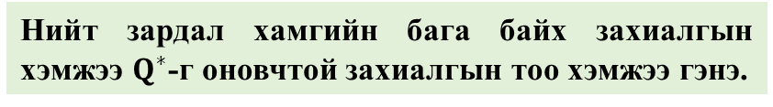
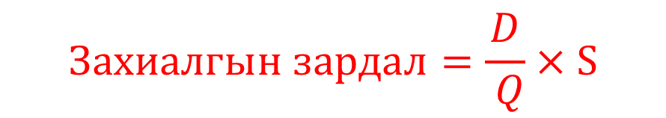
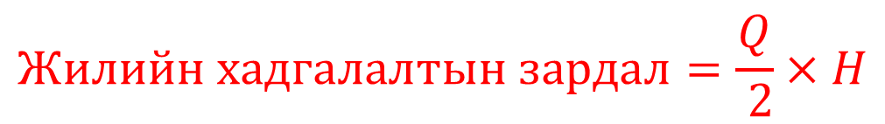
Бараа материалын нөөцийн зардлын хамаарал
$$Жилийн хадгалалтын зардал=\frac{Q}{ 2}×H$$
$$Захиалгын зардал=\frac{D}{ Q}×S$$
H – Нэгжийн хадгалалтын зардал
S – Нэг удаагийн захиалгын зардал
D – Эрэлтийн хэмжээ
Q – Захиалгын тоо хэмжээ
Нийт зардал хамгийн бага байх захиалгын хэмжээ $Q^{∗}$-г оновчтой захиалгын тоо хэмжээ гэнэ.
Хэрвээ бараа материалыг олон давтамжтай захиалбал захиалгын зардал өсч, хадгалалтын зардал буурна.
Үүний эсрэгээр, бараа материалыг захиалгын давтамж цөөн бол захиалгын зардал буурч, хадгалалтын зардал өснө.

Slide 13
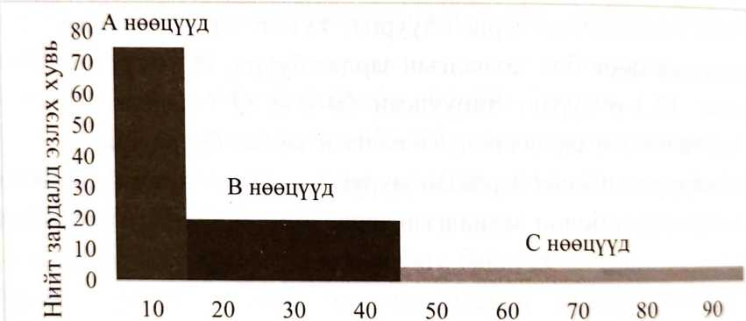
Бараа материалын нөөцийг ангилах систем
Бараа материалын нөөцийг ангилахад ABC шинжилгээний аргыг өргөн ашигладаг.
Энэхүү арга нь бараа материалын нөөц худалдан авахад зарцуулсан зардлын мөнгөн дүнгээр ач холбогдлыг тодорхойлон ангилах систем бөгөөд Парето үр ашгийн зарчимд үндэслэдэг.
  Үйлдвэрийн бараа материалын нөөцийн тухайд Парето үр ашиг нь “чухал биш олонхоос илүү чухал цөөнхөд анхаарлаа хандуулах” зарчим байдаг.
Нийт нөөцийг А-В-С гэж 3 ангилдаг.
A – их ач холбогдолтой. Нийт нөөцийн хэмжээнд ойролцоогоор 15% эзлэх боловч нөөцийн зардлын 70-80 хувийг дангаар эзэлдэг.
В – ач холбогдолтой нөөц. Нийт нөөцийн 30-аад хувь, харин нөөцөд гаргах зардлын 15-25 хувийг эзэлдэг.
С – бага ач холбогдолтой. Нийт нөөцийн 55 орчим хувийг эзэлдэг боловч нөөцийн зардлын дөнгөж 5 хувийг эзэлдэг.
Notes:
Өмнөх ABC биш.

Slide 14
Нөөцийн удирдлагын загвар
Бараа материалын нөөцийн удирдлагын загварыг 2 ангилдаг.
  Детерминистик загвар,
  Магадлалт загвар.
Детерминистик загварын дараах хэд хэдэн төрөл байдаг. Үүнд:
  Худалдан авалтын загвар (хомсдолгүй)
  Үйлдвэрлэлийн загвар (хомсдолгүй)
  Худалдан авалтын загвар (хомсдолтой)
  Үйлдвэрлэлийн загвар (хомсдолтой)
Notes:
Детерминистик загвар –тодорхой гэсэн утга агуулна, бүгдээрээ тодорхой бна гэж үзээд загвар болгож ашиглана.
Магадлалт загвар-санамсаргүй процесс-н ш.ч-тай. Таамаглашгүй нөлөөлөл орж бгааг магадлалын онол ашиглан тооцоолно.

Slide 15
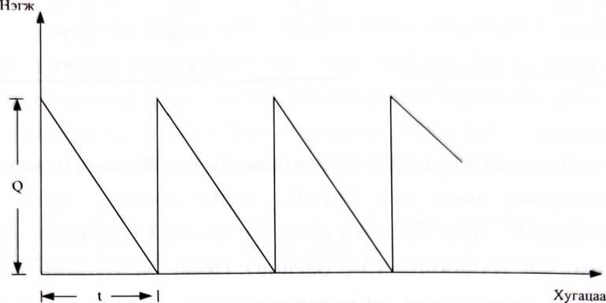
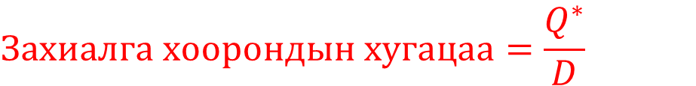
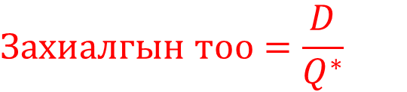

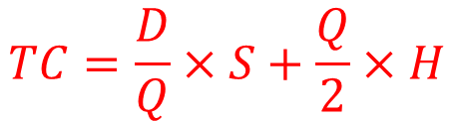
1. Худалдан авалтын загвар (тогтмол шинэчилдэг, хомсдолгүй)
Хугацааны үе бүрт тэнцүү тоо хэмжээгээр бараа материал захиалдаг.
Захиалсан нөөцөөр өмнөх нөөцийг нэгэн зэрэг шинэчлэн сольдог бөгөөд хэрэглээ нь тогтмол байна.
Худалдан авалтын нэгжийн үнэ захиалгын хэмжээнээс үл хамаардаг бөгөөд нөөцийн нийт зардлыг нь хадгалалтын болон захиалгын зардлын нийлбэрээр тодорхойлно.
$$TC=\frac{D}{Q}×S+\frac{Q}{2}×H$$
D – нэгжийн жил тутмын эрэлт
S – захиалгын зардал/захиалга
Н – нэгжийн хадгалалтын зардал (жил)
Р – нэгжийн худалдан авах үнэ
Q – захиалгын хэмжээ
$$Q^{∗}=\sqrt{\frac{2SD}{H}}$$
$$Захиалга хоорондын хугацаа=\frac{Q^{∗}}{D}$$
$$Захиалгын тоо=\frac{D}{Q^{∗}}$$
Notes:
Босоо тэнхлэг-Захиалж бгаа барааны тоо хэмжээ: t=0 цэгт агшин зуур агуулах дүүрлээ=Q гэж үзнэ. Тодорхой t хугацаанд зарцуулаад дуусгана, жигд буурсан Q=0 болтол. Дахиад захиалаад Q болтол дүүргэлээ. Г.м давтагдана. Хамгийн энгийн загвар 1 гэж үздэг. Q*-хамгийн оновчтой утга. D-эрэлт.

Slide 16
2. Үйлдвэрлэлийн загвар (хомсдолгүй)
Компани үндсэн бүтээгдэхүүний орц болох бараа материалыг өөрөө үйлдвэрлэх үеийн нөөцийн удирдлагын загварыг “үйлдвэрлэлийн загвар” гэж нэрлэдэг.
Энэхүү загвар нь хоёр төрөл байна.
  Хомсдолгүй
  Хомсдолтой
Энэ загварт нөөц бүрийн хэрэглээ нь жилийн туршид нэгэн жигд байна.
Нэгж бүтээгдэхүүний үйлдвэрлэлийн зардал нь үйлдвэрлэлийн хэмжээнээс үл хамаарна.
Notes:
материалыг өөрөө үйлдвэрлэж бна.

Slide 17
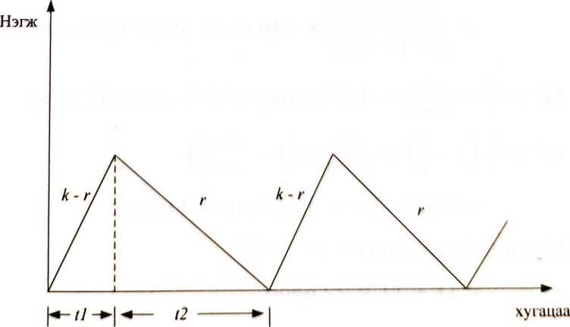
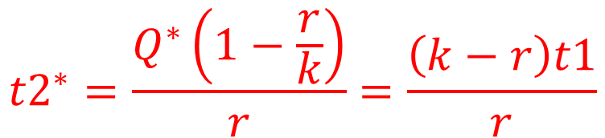

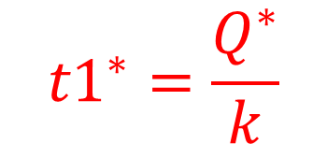

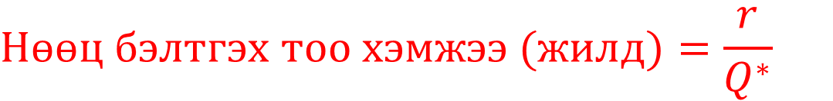
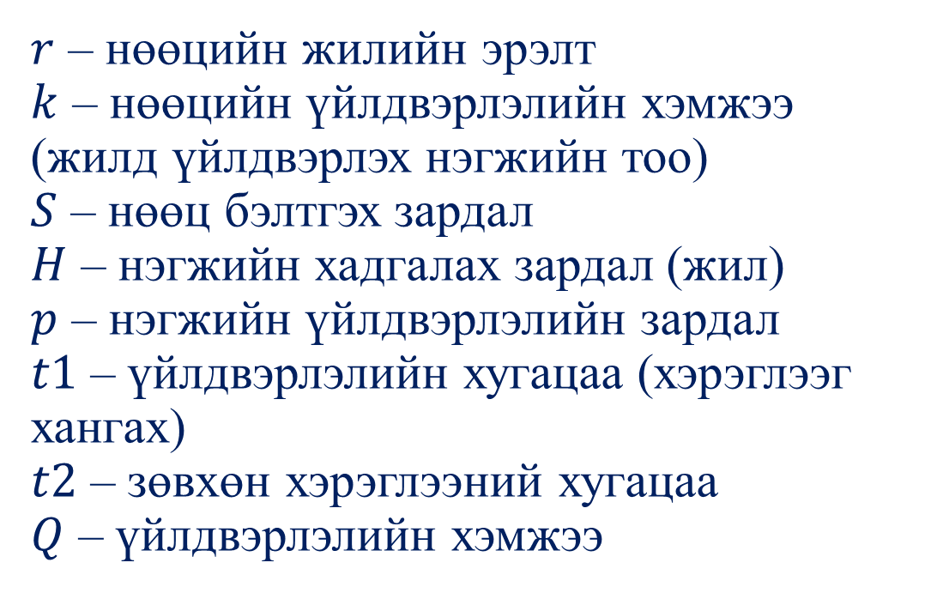
2. Үйлдвэрлэлийн загвар (хомсдолгүй)
$$Q^{∗}=\sqrt{\frac{2Sr}{H\left(1−\frac{r}{k}\right)}}$$
$${t1}^{∗}=\frac{Q^{∗}}{k}$$
$${t2}^{∗}=\frac{Q^{∗}\left(1−\frac{r}{k}\right)}{r}=\frac{\left(k−r\right)t1}{r}$$
$$Мөчлөгийн хугацаа={t1}^{∗}+{t2}^{∗}$$
$$Нөөц бэлтгэх тоо хэмжээ (жилд)=\frac{r}{Q^{∗}}$$
$r$ – нөөцийн жилийн эрэлт
$k$ – нөөцийн үйлдвэрлэлийн хэмжээ (жилд үйлдвэрлэх нэгжийн тоо)
$S$ – нөөц бэлтгэх зардал
$H$ – нэгжийн хадгалах зардал (жил)
$p$ – нэгжийн үйлдвэрлэлийн зардал
$t1$ – үйлдвэрлэлийн хугацаа (хэрэглээг хангах)
$t2$ – зөвхөн хэрэглээний хугацаа
$Q$ – үйлдвэрлэлийн хэмжээ
$t1$ хугацааны туршид $\left(k−r\right)$ хэмжээний бараа материалын нөөц хуримтална.
$t2$ хугацааны туршид нэмж бараа материал үйлдвэрлэхгүй, зөвхөн нөөцийг ашиглана.
Notes:
T1 хугацаанд өөрөө үйлдвэрлэнэ. K-r нь ямар хэмжээгээр үйлдвэрлэж бгааг заана. Нөөц үүссэний дараа t2 хугацаанд зарцуулалт хийгээд дуусгана.

Slide 18
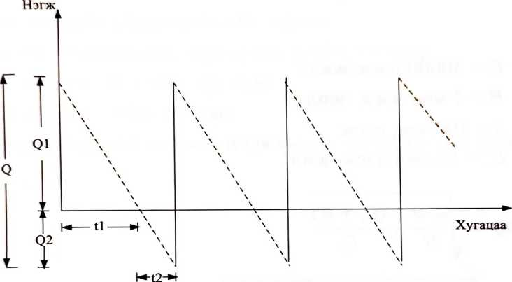
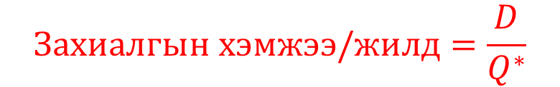
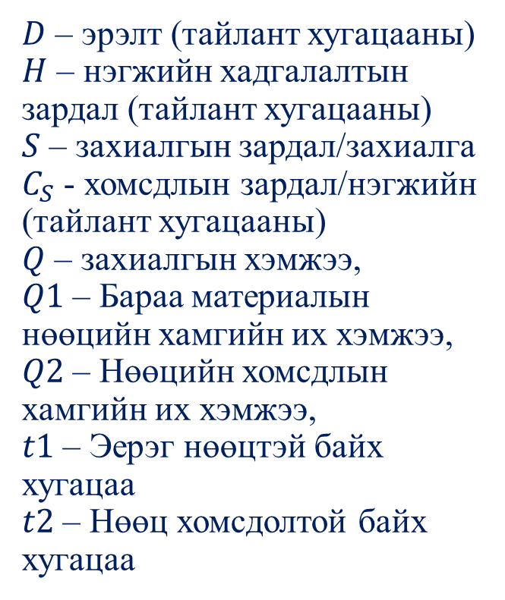
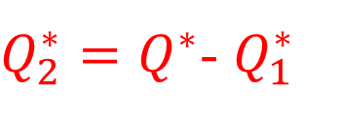
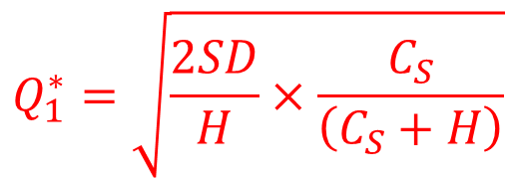
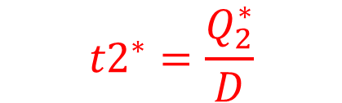
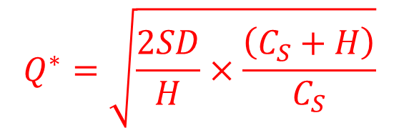
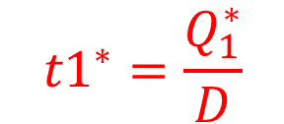

3. Худалдан авалтын загвар (нэгэн зэрэг нийлүүлдэг, хомсдолтой)
Бараа материалын захиалгыг нэгэн зэрэг хүлээн авдаг бөгөөд тогтмол харьцаатай зарцуулдаг.
Худалдан авалтын нэгжийн үнэ захиалгын хэмжээнээс хамаарахгүй. Хэрэв бараа материал шаардлагатай үед нөөц хүрэлцэхгүй бол тодорхой торгууль төлж захиалгыг хойшлуулдаг. Үүнийг захиалга буцаалт гэдэг.
$D$ – эрэлт (тайлант хугацааны)
$H$ – нэгжийн хадгалалтын зардал (тайлант хугацааны)
$S$ – захиалгын зардал/захиалга
$C_{S}$ - хомсдлын зардал/нэгжийн (тайлант хугацааны)
$Q$ – захиалгын хэмжээ,
$Q1$ – Бараа материалын нөөцийн хамгийн их хэмжээ,
$Q2$ – Нөөцийн хомсдлын хамгийн их хэмжээ,
$t1$ – Эерэг нөөцтэй байх хугацаа
$t2$ – Нөөц хомсдолтой байх хугацаа
$$Q^{∗}=\sqrt{\frac{2SD}{H}×\frac{\left(C_{S}+H\right)}{C_{S}}}$$
$$Q_{1}^{∗}=\sqrt{\frac{2SD}{H}×\frac{C_{S}}{\left(C_{S}+H\right)}}$$
$Q_{2}^{∗}=Q^{∗}$- $Q_{1}^{∗}$
$$t^{∗}=\frac{Q^{∗}}{D}$$
$${t1}^{∗}=\frac{Q_{1}^{∗}}{D}$$
$$Захиалгын хэмжээ/жилд=\frac{D}{Q^{∗}}$$
$${t2}^{∗}=\frac{Q_{2}^{∗}}{D}$$
Notes:
1д Нөөц хүрэлцэхгүй тохиолдолд хомсдол үүсэж бно. 2д захиалсан бараа чанаргүй үед хомсдол үүснэ, буцаалт хийж таарна, тасалдал үүснэ.

Slide 19
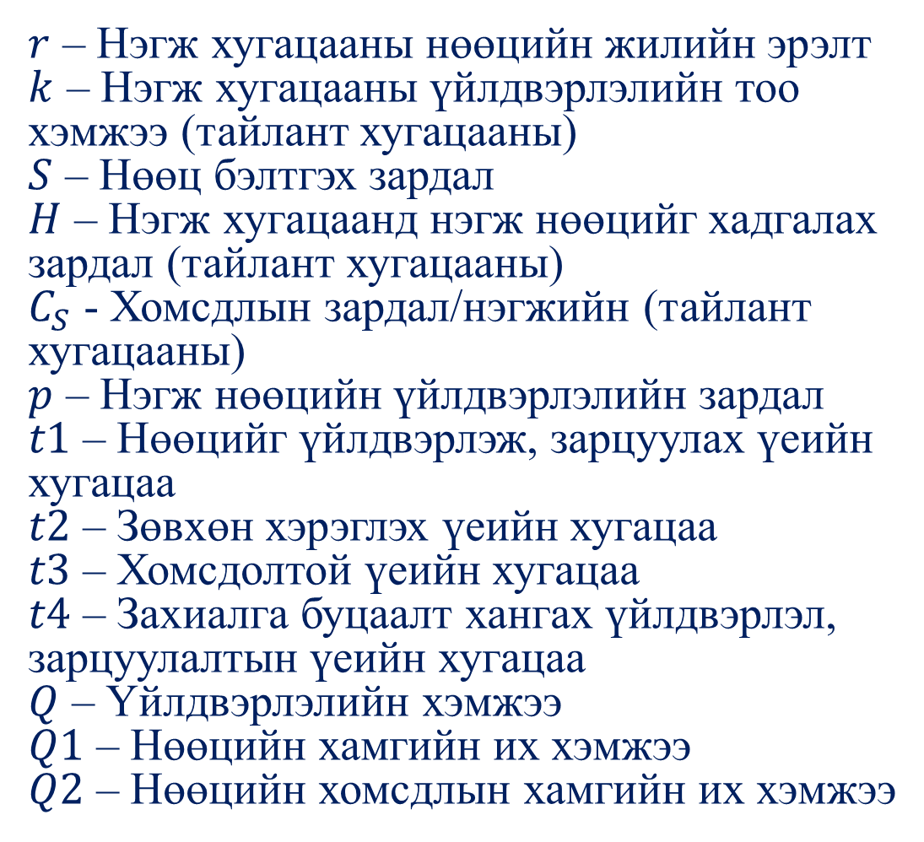
4. Үйлдвэрлэлийн загвар (хомсдолтой)
Мөчлөгиин хугацааны эхний хэсэгт нөөцийг үйлдвэрлэхийн зэрэгцээ хэрэглэдэг бөгөөд үлдсэн хэсэгт нөөцийг зөвхөн зарцуулна.
Нэгж бутээгдэхүүнд ноогдох үйлдвэрлэлийн зардал үйлдвэрлэлийн тоо хэмжээнээс үл хамаарна.
Энэ загварт нөөцийн хомсдол үүсдэг бөгөөд энэ үед тодорхой торгууль төлөөд захиалгыг хойшлуулдаг. Үүнийг захиалга буцаалт гэнэ.
$r$ – Нэгж хугацааны нөөцийн жилийн эрэлт
$k$ – Нэгж хугацааны үйлдвэрлэлийн тоо хэмжээ (тайлант хугацааны)
$S$ – Нөөц бэлтгэх зардал
$H$ – Нэгж хугацаанд нэгж нөөцийг хадгалах зардал (тайлант хугацааны)
$C_{S}$ - Хомсдлын зардал/нэгжийн (тайлант хугацааны)
$p$ – Нэгж нөөцийн үйлдвэрлэлийн зардал
$t1$ – Нөөцийг үйлдвэрлэж, зарцуулах үеийн хугацаа
$t2$ – Зөвхөн хэрэглэх үеийн хугацаа
$t3$ – Хомсдолтой үеийн хугацаа
$t4$ – Захиалга буцаалт хангах үйлдвэрлэл, зарцуулалтын үеийн хугацаа
$Q$ – Үйлдвэрлэлийн хэмжээ
$Q1$ – Нөөцийн хамгийн их хэмжээ
$Q2$ – Нөөцийн хомсдлын хамгийн их хэмжээ
Notes:
4.1. үйлдвэрлэхийн зэрэгцээ давхар үйлдвэрлээд хэрэглэдэг явдаг загвар. Үлдсэн хугацаанд зөвхөн зарцуулаад явдаг.
4.2.
4.3.

Slide 20
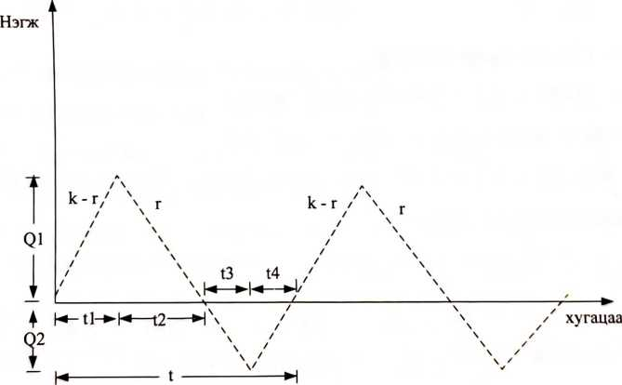

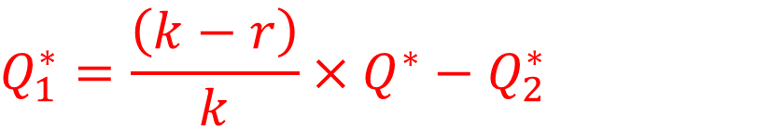
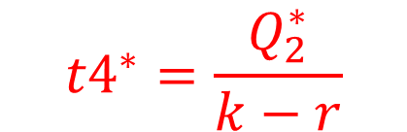
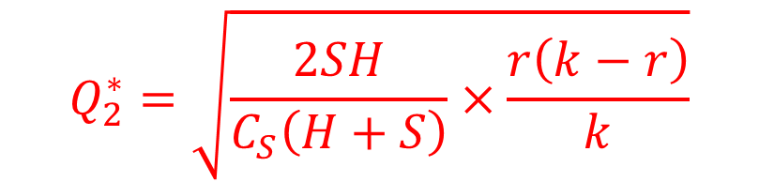
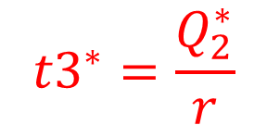
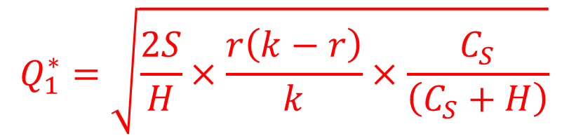
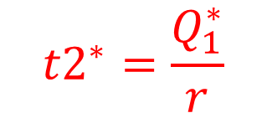
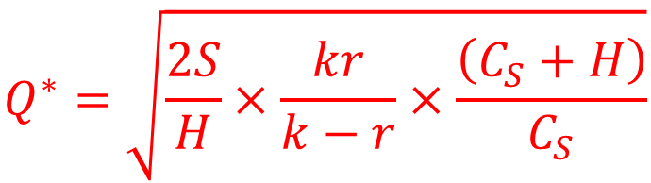
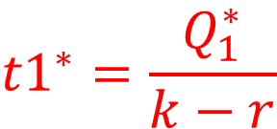
4. Үйлдвэрлэлийн загвар (хомсдолтой)
$$Q^{∗}=\sqrt{\frac{2S}{H}×\frac{kr}{k−r}×\frac{\left(C_{S}+H\right)}{C_{S}}}$$
$$Q_{1}^{∗}=\sqrt{\frac{2S}{H}×\frac{r\left(k−r\right)}{k}×\frac{C_{S}}{\left(C_{S}+H\right)}}$$
$$Q_{2}^{∗}=\sqrt{\frac{2SH}{C_{S}\left(H+S\right)}×\frac{r\left(k−r\right)}{k}}$$
$$Q_{1}^{∗}=\frac{\left(k−r\right)}{k}×Q^{∗}−Q_{2}^{∗}$$
$$t^{∗}=\frac{Q^{∗}}{r}$$
$${t1}^{∗}=\frac{Q_{1}^{∗}}{k−r}$$
$${t2}^{∗}=\frac{Q_{1}^{∗}}{r}$$
$${t3}^{∗}=\frac{Q_{2}^{∗}}{r}$$
$${t4}^{∗}=\frac{Q_{2}^{∗}}{k−r}$$
Notes:
T3+t4. Захиалгыг хойшлуулах, эсвэл буцаах асуудал яригддаг. Алданга, торгууль төлнө.

Slide 21
Үнийн хөнгөлөлтийн загвар (1)
Олон компани хэрэглэгчийн худалдан авалтын тоо хэмжээнээс хамааруулан үнийн хөнгөлөлтийг санал болгодог.
Өөрөөр хэлбэл, хэрэглэгч илүү олон тоо хэмжээгээр худалдан авалт хийх тутам компаниуд бүтэээгдэхүүнийхээ үнийг бууруулдаг.
Өмнө авч үзсэн худалдан авалтын (хомсдолгүй) болон үйлдвэрлэлийн (хомсдолгүй) загваруудад зөвхөн хадгалалтын болон захиалгын зардлын нийлбэр хамгийн бага байхаар захиалгын оновчтой тоо хэмжээг тодорхойлж байсан.
Харин үнийн хөнгөлөлтийн загварт хадгалалтын, захиалгын болон нөөцийн худалдан авалтын зардлын нийлбэр хамгийн бага байхаар оновчтой тоо хэмжээг тодорхойлдог.

Slide 22
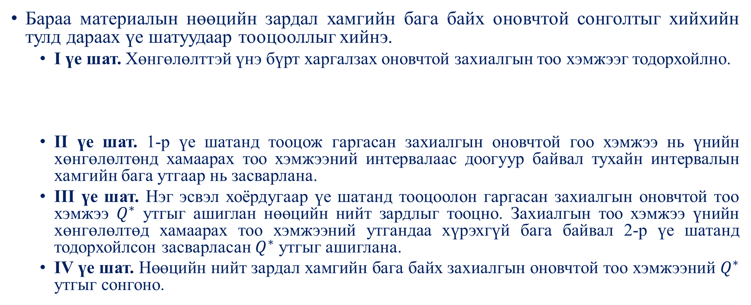

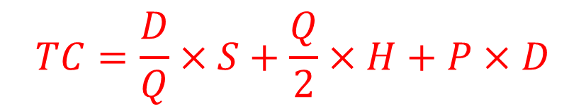
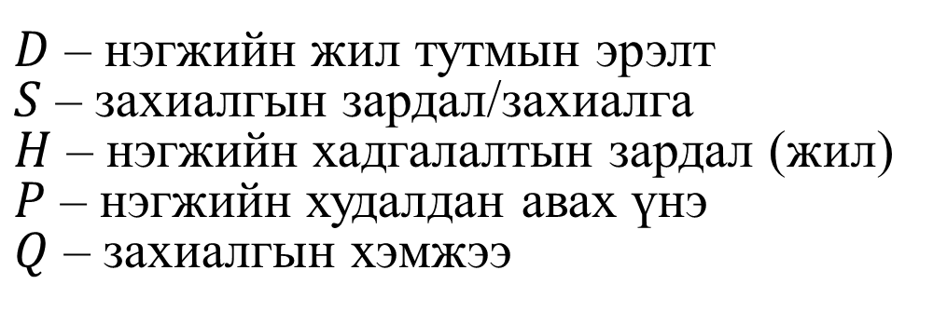
Үнийн хөнгөлөлтийн загвар (2)
$D$ – нэгжийн жил тутмын эрэлт
$S$ – захиалгын зардал/захиалга
$H$ – нэгжийн хадгалалтын зардал (жил)
$P$ – нэгжийн худалдан авах үнэ
$Q$ – захиалгын хэмжээ
$$TC=\frac{D}{Q}×S+\frac{Q}{2}×H+P×D$$
Бараа материалын нөөцийн зардал хамгийн бага байх оновчтой сонголтыг хийхийн тулд дараах үе шатуудаар тооцооллыг хийнэ.
  I үе шат. Хөнгөлөлттэй үнэ бүрт харгалзах оновчтой захиалгын тоо хэмжээг тодорхойлно.
  II үе шат. 1-р үе шатанд тооцож гаргасан захиалгын оновчтой гоо хэмжээ нь үнийн хөнгөлөлтөнд хамаарах тоо хэмжээний интервалаас доогуур байвал тухайн интервалын хамгийн бага утгаар нь засварлана.
  III үе шат. Нэг эсвэл хоёрдугаар үе шатанд тооцоолон гаргасан захиалгын оновчтой тоо хэмжээ $Q^{∗}$ утгыг ашиглан нөөцийн нийт зардлыг тооцно. Захиалгын тоо хэмжээ үнийн хөнгөлөлтөд хамаарах тоо хэмжээний утгандаа хүрэхгүй бага байвал 2-р үе шатанд тодорхойлсон засварласан $Q^{∗}$ утгыг ашиглана.
  IV үе шат. Нөөцийн нийт зардал хамгийн бага байх захиалгын оновчтой тоо хэмжээний $Q^{∗}$ утгыг сонгоно.
$$Q^{∗}=\sqrt{\frac{2SD}{IP}}$$

Slide 23
Үйлдвэрлэх, Худалдан авах шийдвэр
Байгууллага бизнесийн үйл ажиллагаа эрхлэн явуулах үедээ өөрийн хэрэгцээт бүтээгдэхүүн, эд анги, бүрдэл хэсгийг өөрөө үйлдвэрлэх, эсвэл туслан гүйцэтгэгчдээс худалдан авах гэсэн сонголтын аль нэгийг хийх хэрэгтэй болдог.
Энэ үед тодорхой зардал гардаг учир тухайн нөхцөл байдалтай уялдуулан байгууллага үйлдвэрлэх эсвэл худалдан авах хувилбар тус бүрийг үнэлж үзээд хамгийн бага зардалтай хувилбарыг сонгодог.
  Энэ асуудлаар гаргасан шийдвэр байгууллагын бүтээмжид нөлөөлөх чухал ач холбогдолтой юм.
Урт хугацаанд, үйлдвэрлэх эсвэл худалдан авах шийдвэр гаргах үйл явц тогтонги (статик) хандлагатай байдаггүй.
  Тиймээс үйлдвэрлэх эсвэл худалдан авах шийдвэрийг өрсөлдөөний түвшин, орчны олон хүчин зүйлсийн өөрчлөлттэй холбоотойгоор 1-3 жил тутамд хянаж үзэх хэрэгтэй.

Slide 24
Үйлдвэрлэх, худалдан авах шалгуур
Үйлдвэрлэх шалгуур | Худалдан авах шалгуур
Эцсийн бүтээгдэхүүнийг гадны нийлүүлэгчдээс илүү хямд үйлдвэрлэх боломжтой | Үйлдвэрлэхэд их хэмжээний хөрөнгө оруулалт шаардлагатай
Эцсийн бүтээгдэхүүнийг гадны цөөн тооны пүүс үйлдвэрлэж, тэд зах зээл дэх эрэлт хэрэгцээг бүрэн хангадаггүй | Пүүс уг бүтээгдэхүүнийг үйлдвэрлэх техник, тоног төхөөрөмжгүй байх
Тухайн бүрдэл хэсэг, бүтээгдэхүүн нь пүүсийн хувьд чухал ач холбогдолтой бегөөд чанарын өндөр хяналт шаарддаг байх | Пүүс байгаа тоног төхөөрөмжүүдээрээ өөр зүйл үйлдвэрлэх нь эдийн засгийн хувьд илүү өгөөжтэй
Бүрдэл хэсгийг пуүсийн одоогийн үйлдвэрлэлийн тоног төхөөрөмжөөр уйлдвэрлэх боломжтой, компаний өмнө нь үйлдвэрлэж байсан бусад бүтээгдэхүүнтэй ижил төстэй. | Тухайн бүрдэл хэсэг, бүтээгдэхүүнийг үйлдвэрлэхэд компаний ажиллах хүчний ур чадвар хангалтгүй
 | Тухайн зүйлийг үйлдвэрлэхэд патент болоод бусад хууль эрх зүйн саад тотгор ихтэй.
 | Тухайн бүрдэл хэсэг, бүтээгдэхүүний эрэлт нь түр зуурын эсвэл улирлын шинж чанартай.

Slide 25
Үйлдвэрлэх, худалдан авах шийдвэр гаргах аргууд
Компани үйлдвэрлэх эсвэл худалдан авах шийдвэр гаргахдаа дараах шинжилгээ хийдэг. Үүнд:
  Зардлын энгийн шинжилгээ
  Эдийн засгийн шинжилгээ
  Хугарлын цэгийн шинжилгээ
  Жишээ нэмэлт тайлбар 10.11:

Slide 26


